Slide 1

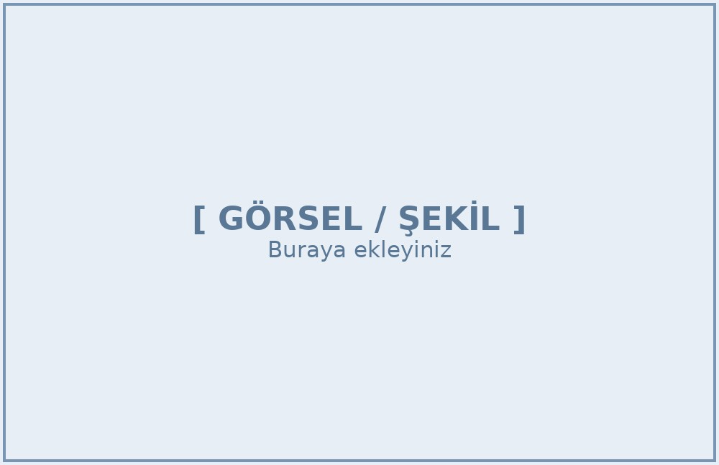

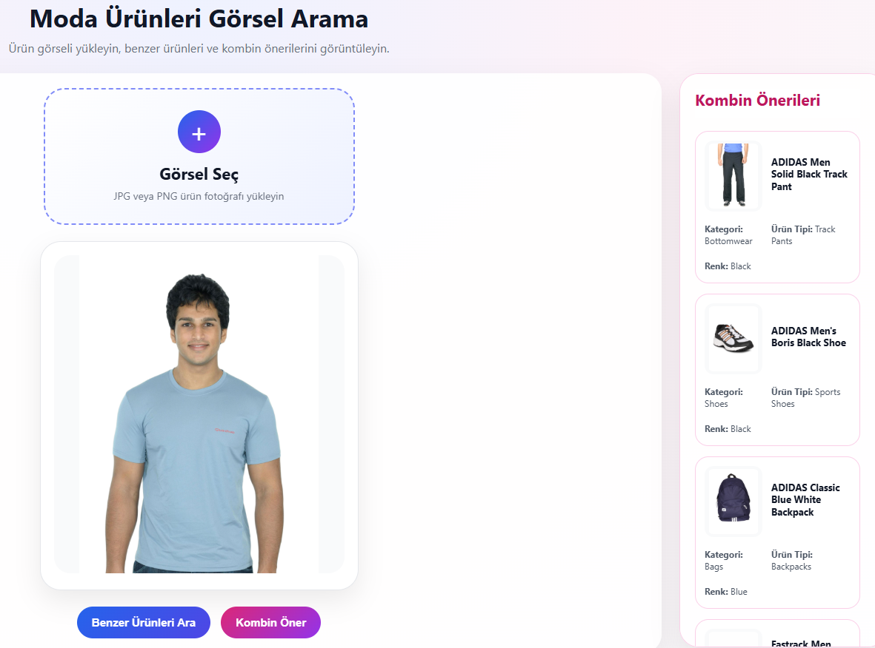
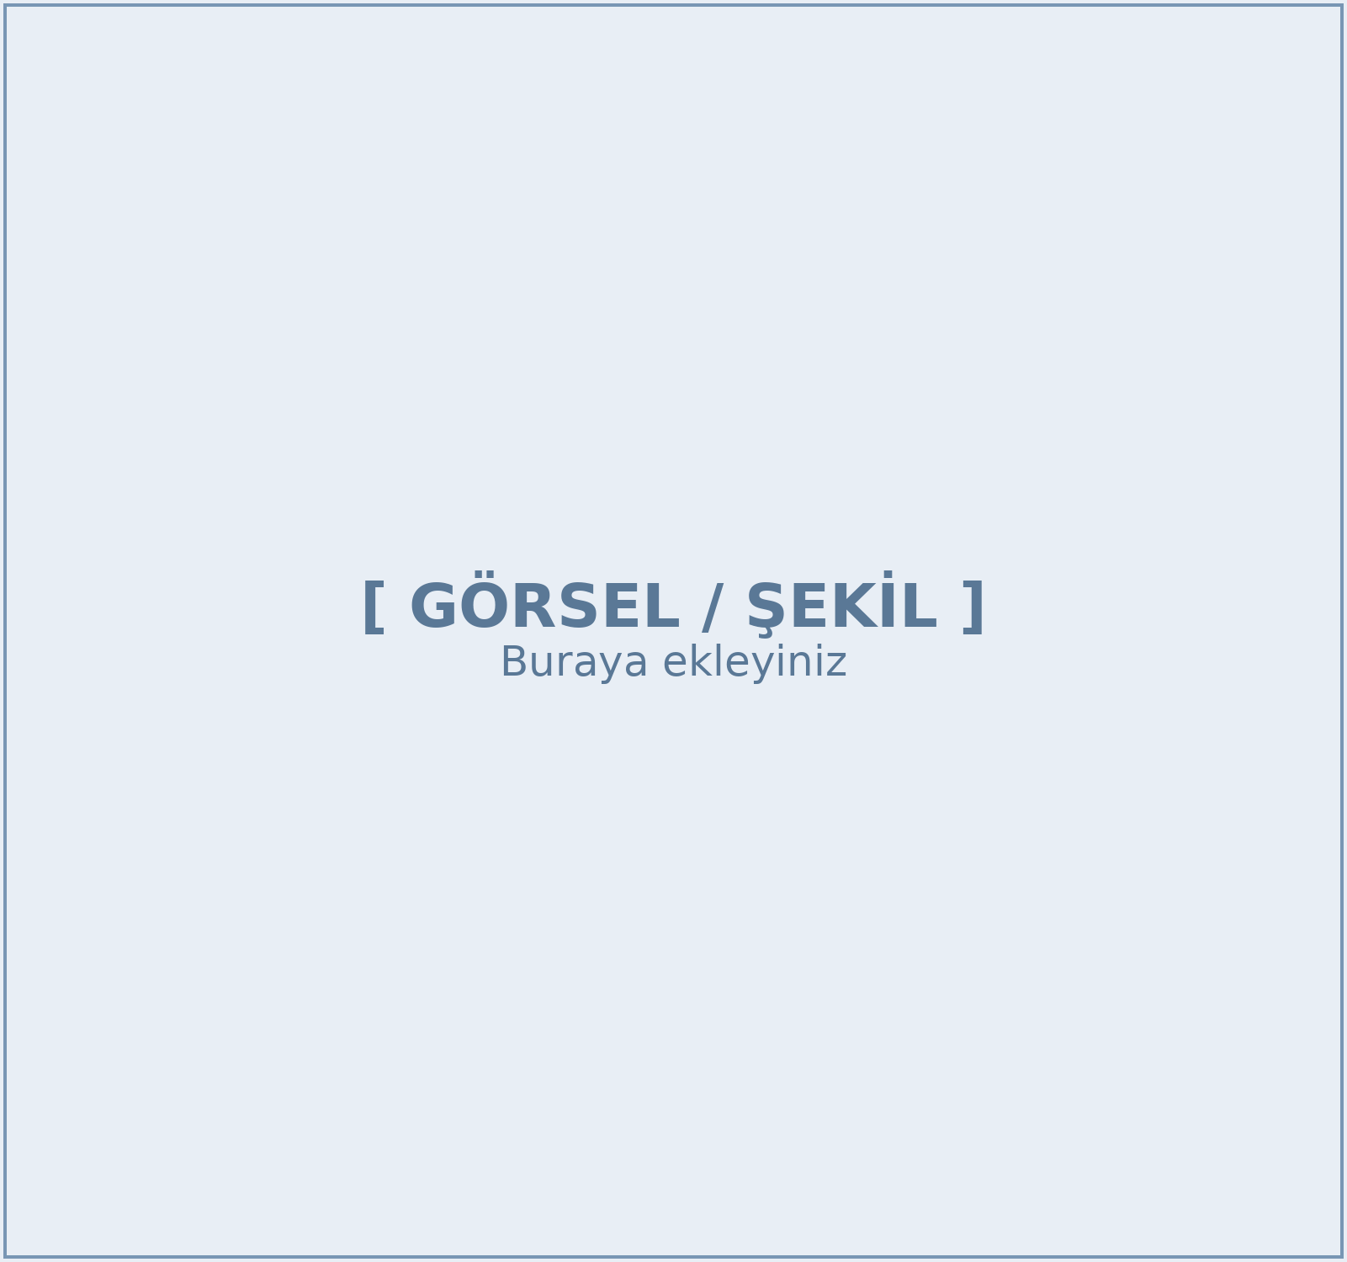
İstanbul Topkapı Üniversitesi Mühendislik ve Doğa Bilimleri Fakültesi
Yazılım Mühendisliği Bitirme Projesi
MODA ÜRÜNLERİ İÇİN GÖRSEL ARAMA VE KOMBİN ÖNERİ SİSTEMİ Talha Demirel, talhademirel@stu.topkapi.edu.tr
ÖZET
IV. ÖNERİLEN YÖNTEM
Bu çalışmada, e-ticaret platformlarındaki metin tabanlı arama kısıtlarını aşmak amacıyla "Moda Ürünleri için Görsel Arama ve Öneri Sistemi" geliştirilmiştir. Projenin amacı, yüklenen bir giyim görselini analiz ederek en benzer ürünleri listelemek ve stilistik açıdan tamamlayıcı kombinler sunmaktır. Yöntem olarak, ResNet50 mimarisiyle görsellerden 2048 boyutlu vektörler çıkarılmış ve Kosinüs Benzerliği ile yakınlıkları ölçülmüştür. Öneri motorunda ise derin öğrenme çıktılarını cinsiyet, zıt kategori, tarz ve renk kurallarıyla harmanlayan bir Sezgisel Puanlama Fonksiyonu kurgulanmıştır. Canlı prototip testlerinde; %98,34 Top-5 İsabet Oranı, %91,73 Ortalama Hassasiyet ve 175,3 ms ortalama sistem tepki süresi elde edilmiştir. Bulgular, sistemin gerçek zamanlı e-ticaret senaryolarında yüksek doğruluk ve hızla çalışabileceğini göstermektedir.
Önerilen sistem mimarisi, derin öğrenme tabanlı bir öznitelik çıkarıcı motor ile kural ve renk tabanlı karar mekanizmalarını harmanlayan hibrit bir yapıya sahiptir. Sistem çalışmaya başladığında, öncelikle tüm ürünlerin öznitelik vektörleri ve metadata sözlükleri doğrudan RAM üzerine yüklenerek bellek içi (In-Memory) işleme hattı aktif hale getirilir. Kullanıcı arayüzünden yeni bir görsel yüklendiğinde, FastAPI backend servisi bu veriyi anlık olarak işleyerek ResNet50 modeli aracılığıyla 2048 boyutlu bir sorgu vektörüne dönüştürür. Üretilen bu vektör, bellekteki hazır matris ile hızlıca Kosinüs Benzerliği çarpımına sokularak ham stilistik skorlar hesaplanır. Kombin önerisi üretilirken sistem; cinsiyet uyuşmazlığı, üst giyime alt giyim önerme gibi zıt kategori kısıtlaması ve kullanım tarzı (spor/klasik) süzgeçlerinden oluşan çok kriterli mantıksal bir filtreleme hattı çalıştırır. Filtreleri geçen aday ürünler, Sezgisel Puanlama Fonksiyonu kullanılarak analize tabi tutulur; moda teorisine uygun renk kombinasyonlarına sahip parçalar ekstra ödül puanıyla yukarı taşınırken, tarz dışı parçalar katı ceza puanıyla elenir. Bu dinamik akışın sonunda hesaplanan en yüksek sezgisel skora sahip, birbiriyle çakışmayan farklı kategorilerdeki ilk 4 tamamlayıcı ürün seçilerek estetik kombin matrisi halinde kullanıcıya gerçek zamanlı olarak sunulur
I. GİRİŞ
Günümüz e-ticaret platformlarında ürün aramalarının çoğunlukla metin tabanlı kelimelere dayanması, kullanıcıların beğendikleri bir kıyafetin adını veya teknik özelliklerini bilmedikleri durumlarda doğru alternatiflere ulaşmasını zorlaştırmakta ve platformlar açısından ciddi satış kayıplarına yol açmaktadır. Bu çalışmada, söz konusu problemi çözmek ve görsel özellikleri doğrudan merkeze almak amacıyla moda ürünlerine yönelik yenilikçi bir arama ve öneri yaklaşımı ele alınmıştır. Projenin temel amacı ve kapsamı; kullanıcıların sisteme yüklediği giyim fotoğraflarını anlık analiz ederek en benzer ürünleri saniyeler içinde listeleyen, aynı zamanda stilistik bütünlüğü koruyarak kullanıcıya akıllı kombin önerileri sunabilen modüler ve katmanlı hibrit bir sistem mimarisi ortaya koymaktır.
V. DENEYSEL ÇALIŞMALAR
Sistem performansı; anlamsal uzaydaki arama başarısı, sıralama kalitesi ve uçtan uca çalışma zamanı gecikmeleri dikkate alınarak test edilmiştir. Prototip aşamasında 5.000 adet ön işlemeden geçirilmiş moda ürünü üzerinden öznitelik çıkarımı gerçekleştirilmiş, tüm veri mimarisi yüksek istek hacimlerinde kararlı çalışacak şekilde optimize edilmiştir. Geliştirilen arama motorunun getirme ve alaka kalitesini ölçmek adına literatür standartlarına uygun olarak Top-K İsabet Oranı (Hit Rate) ve Ortalama Hassasiyet (Average Precision) metrikleri deneysel çalışmalarda temel başarım kriteri olarak belirlenmiştir.
II. LİTERATÜR ARAŞTIRMASI
TEST NO | DEĞERLENDİRİLEN PARAMETRE | VERİ HAVUZU BOYUTU | TOP-5 HIT RATE (İSABET ORANI) | ORTALAMA HASSASİYET (AP) | ORTALAMA TEPKİ SÜRESİ (LATENCY)
1 | Görsel Benzerlik Araması (/search) | 5000 | %98.34 | %91.73 | 175.3ms
2 | Akıllı Kombin Önerisi (/recommend-outfit) | 5000 | %98.34 | %91.73 | 175.3ms
CNN ve ResNet50 mimarisi
Transfer Learning
Feature Extraction
Kosinüs Benzerliği
FastAPI ve Rest API mimarisi
VI. SONUÇ VE ÇIKARIMLAR
Bu çalışmada, e-ticaret platformlarında kullanıcı deneyimini doğrudan baltalayan metin tabanlı arama kısıtlamalarına karşı derin öğrenme ve kural tabanlı yapay zekayı harmanlayan güçlü bir hibrit yaklaşım başarıyla prototiplenmiştir. Elde edilen deneysel bulgular, ResNet50 tabanlı öznitelik çıkarımı ile kosinüs benzerliği matrislerinin bellek içi (In-Memory) işlenmesi sayesinde gerçek zamanlı sistemlerde milisaniyeler seviyesinde (175.3 ms) kesintisiz bir performans elde edilebileceğini kanıtlamaktadır. Geliştirilen çok kriterli sezgisel kombin puanlama fonksiyonunun, kategoriler arası geçişlerde tarz, cinsiyet ve renk uyumunu %98.34 gibi yüksek bir isabet oranıyla koruduğu gözlemlenmiştir. Sonuç olarak bu proje; akademik UML modellemelerinden kullanıcı odaklı UX tasarımlarına kadar bütüncül bir yazılım mühendisliği metodolojisi sunarak, görsel moda arama ve akıllı kombin sistemlerinin endüstriyel ölçekte nasıl kurgulanabileceğine dair kararlı ve genişletilebilir bir çerçeve ortaya koymaktadır.
III. KULLANILAN TEKNİK VE YÖNTEMLER
Derin Öğrenme Tabanlı Öznitelik Çıkarma: PyTorch kütüphanesi ve ImageNet ile önceden eğitilmiş ResNet50 mimarisi kullanılarak görseller 2048 boyutlu anlamsal özellik vektörlerine (embedding) dönüştürülmüştür.
Kosinüs Benzerliği Analizi: Çok boyutlu uzayda üretilen bu vektörlerin doğrultusal yakınlığını ve anlamsal benzerliğini ölçmek için Scikit-Learn tabanlı kosinüs benzerliği metriği koşturulmuştur.
Asenkron Web Servis Mimarisi (Backend): Geliştirilen yapay zekâ motorunu istemci katmanına yüksek performanslı, asenkron ve REST API prensiplerine uygun şekilde sunmak amacıyla FastAPI framework'ü tercih edilmiştir.
Sistem, girdi olarak alınan ham e-ticaret moda veri setindeki görselleri 224 x 224 boyutuna normalize ederek öznitelik çıkarma hattına besler. Ağır harici veritabanı sorgu maliyetlerinden kaçınmak amacıyla tüm öznitelik ve metadata sözlükleri sunucu başlangıcında doğrudan RAM üzerine yüklenir.
Kullanıcı arayüzünden gelen anlık sorgular bu bellek içi matrislerle kosinüs çarpımına sokulur; ardından kural tabanlı çok kriterli filtreler ve renk
uyumu sezgisel fonksiyonu çalıştırılarak en yüksek skora sahip tamamlayıcı kombin sonuçları istemciye iletilir.
KAYNAKLAR
Jo, Y., Wi, J., Kim, M., & Lee, J. Y. (2020). Flexible fashion product retrieval using multimodality-based deep learning. Applied Sciences, 10(5), 1–17.
Park, S., Shin, M., Ham, S., Choe, S., & Kang, Y. (2019). Study on fashion image retrieval methods for efficient fashion visual search. Proceedings of the IEEE/CVF Conference on Computer Vision and Pattern Recognition Workshops (CVPRW), Long Beach, CA, USA.
Wikipedia. (2024). Unified modeling language. https://en.wikipedia.org/wiki/Unified_Modeling_Language
Notes:
1

